Slide 1
NHẮC LẠI BÀI CŨ
- sau khi bị cọ xát thì nhiều vật trở thành vật nhiễm điện ( vật mang điện tích)
Có hai loại điện tích:
Điện tích dương (+) và điện tích âm (-)
- Các vật mang điện tích cùng loại thì đẩy nhau .Các vật mang điện tích khác loại thì hút nhau

Slide 2
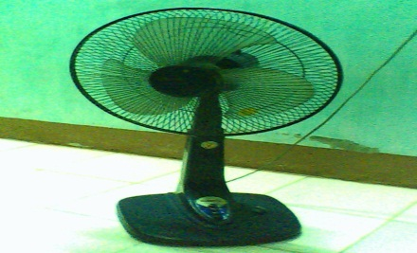
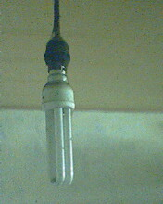
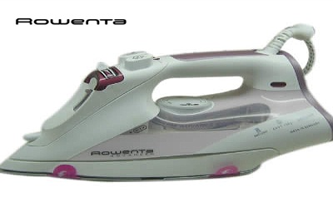
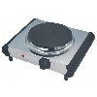
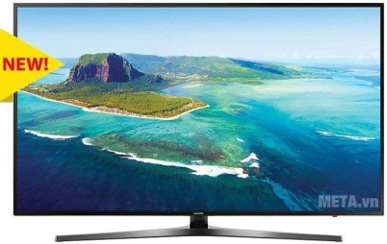


Một số thiết bị dùng điện
Quạt điện
Đèn điện
Bàn là điện
Ti vi
Ô tô điện
Bếp điện.
Các thiết bị điện trên chỉ hoạt động được khi có dòng điện
Vậy :Dòng điện là gì ?

Slide 3
Tiết 20
Bài 19:
DÒNG ĐIỆN - NGUỒN ĐIỆN

Slide 4
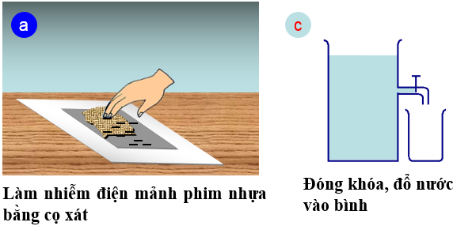
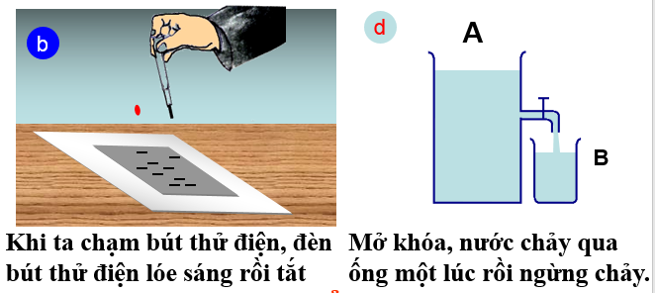
I. Dòng điện

Slide 5
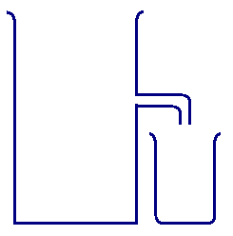
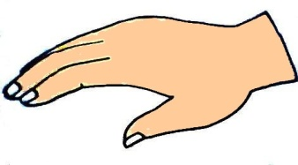


C1: Hãy tìm hiểu sự tương tự giữa dòng điện và dòng nước
a
b
Điện tích
Làm nhiễm điện mảnh phim nhựa bằng cọ xát
Đóng khóa, đổ nước
vào bình
nước
a/ Điện tích của mảnh phim nhựa tương tự như ………. trong bình.

Slide 6
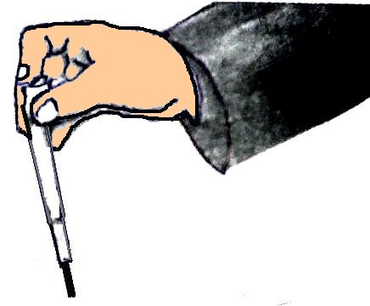
C1: Hãy tìm hiểu tự tương tự giữa dòng điện và dòng nước
d
c
A
B
Khi ta chạm bút thử điện, đèn bút thử điện lóe sáng rồi tắt
Mở khóa, nước chảy qua ống một lúc rồi ngừng chảy.
b/ Điện tích dịch chuyển từ mảnh phim nhựa qua bóng đèn đến tay ta tương tự như nước..…….từ bình A xuống bình B.
chảy

Slide 7
Kết luận:
 Dòng điện là dòng các điện tích dịch chuyển có hướng.

Slide 8


C2 Khi nước ngừng chảy, ta phải đổ thêm nước vào bình A để nước lại chảy qua ống xuống bình B. Đèn bút thử điện ngừng sáng, làm thế nào để đèn này lại sáng?
C2
a
b
Làm nhiễm điện mảnh phim nhựa bằng cọ xát
Đóng khóa, đổ
nước vào bình
c
d
A
B
Để đèn này lại sáng, ta cọ xát mảnh phim nhựa này lần nữa.
Khi ta chạm bút thử điện, đèn bút thử điện lóe sáng rồi tắt
Mở khóa, nước chảy qua ống một lúc rồi ngừng chảy.

Slide 9
Nhận xét: Bóng đèn bút thử điện sáng khi các điện tích ……………… qua nó.
dịch chuyển

Slide 10
Kết luận:
 Dòng điện là dòng các điện tích dịch chuyển có hướng.
 Các thiết bị, dụng cụ điện hoạt động khi có dòng điện chạy qua.

Slide 11
II. NGUỒN ĐIỆN
Các nguồn điện thường dùng
Nguồn điện có khả năng cung cấp dòng điện để các dụng cụ điện hoạt động.

Slide 12
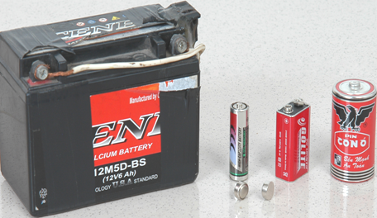
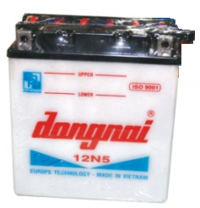
C3: Hãy kể tên các nguồn điện mà em biết
Ắc quy
_
Pin vuông
Pin tiểu
+
_
+
Pin đại
Pin cúc áo

Slide 13
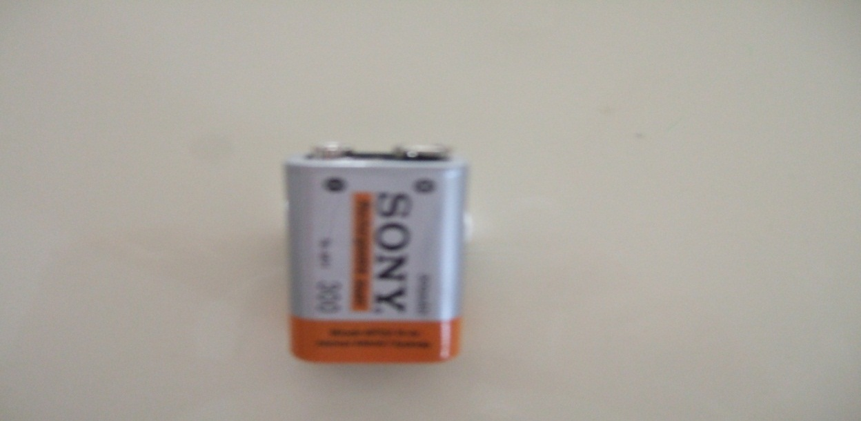
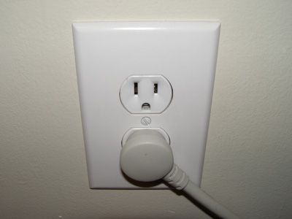
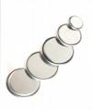


Dùng ở xe máy, ô tô, …..
Dùng trong đèn pin, xe đồ chơi, ….
Dùng trong đồng hồ đo đa năng, máy ảnh, ………
Dùng trong đồng hồ treo tường, điều khiển từ xa ….
Dùng trong máy tính bỏ túi, đồ điện tử, …….

Slide 14
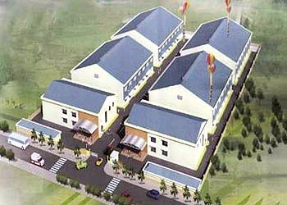
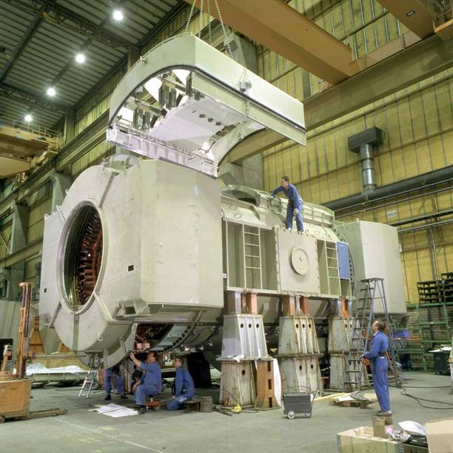
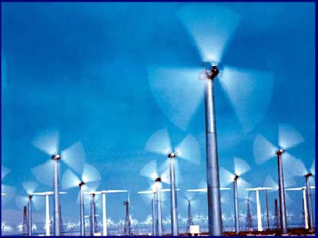

Nhà máy pin mặt trời
Nhà máy nhiệt điện
Điện gió
Thủy điện

Slide 15
 Mỗi nguồn điện (một chiều) đều có hai cực:
- Cực dương (+)
- Cực âm (-)

Slide 16
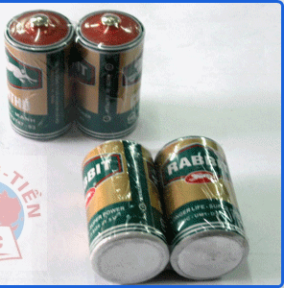

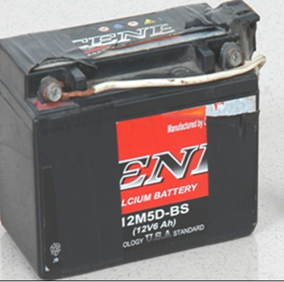
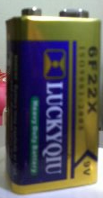



Hãy quan sát hình19.2 và chỉ ra đâu là cực dương, đâu là cực âm của mỗi nguồn điện này?
C3
_
CỰC ÂM
+
CỰC DƯƠNG
Pin tròn: Cực âm là đáy bằng( vỏ pin)
Cực dương là núm nhỏ nhô lên
Pin vuông: Đầu loe là cực âm.
Đầu khum tròn là cực dương
Pin cúc áo: đáy bằng to là cực (+)
Mặt tròn nhỏ ở đáy kia là cực (-)

Slide 17
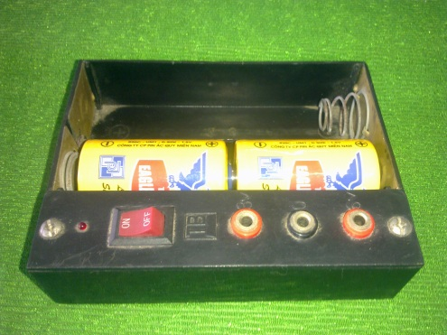


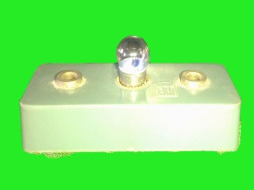
2) Mạch điện có nguồn điện
a/ Mắc mạch điện gồm:
nguồn điện (pin), công tắc,
bóng đèn, dây nối.
* CÁC BƯỚC TIẾN HÀNH
Nối dây dẫn từ nguồn đến bóng đèn.
Nối dây dẫn từ bóng đèn đến công tắc(mở).
Nối dây dẫn từ công tắc đến nguồn.

Slide 18

III. VẬN DỤNG
C4
Cho các từ và cụm từ sau đây: đèn điện, quạt điện, điện tích, dòng điện. Em hãy viết ba câu, mỗi câu có sử dụng hai trong số các từ, cụm từ đã cho.
1. Đèn điện sáng khi có dòng điện chạy qua.
2. Quạt điện hoạt động khi có dòng điện chạy qua.
3. Dòng điện là dòng các điện tích dịch chuyển có hướng.

Slide 19
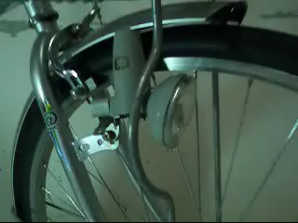
C6
Ở nhiều xe
đạp có một bộ
phận là nguồn điện gọi là đinamô tạo ra dòng điện để thắp sáng đèn. Hãy cho biết làm thế nào để nguồn điện này hoạt động thắp sáng đèn?
Núm xoay
của đinamô
tì sát vào vành xe đạp, khi xe đang chuyển động thì đinamô hoạt động như nguồn điện.

Slide 20
Núm
vỏ
trục
Nam châm
N
S
N
N
S
N
S
Cuộn dây dẫn quấn quanh lõi sắt non
Bóng đèn
Mô hình
đinamô xe đạp

Slide 21


BÀI TẬP
Em hãy điền từ, cụm từ thích hợp vào khoảng trống:
GHI NHỚ
Bài 1:
-Dòng điện là dòng ......................................................
-Mỗi nguồn điện có......cực: .........................................
-Dòng điện chạy trong ..........................bao gồm các
thiết bị điện nối liền với ......................của nguồn điện bằng dây điện.
các điện tích dịch chuyển có hướng
hai
cực dương(+) và cực âm(-)
mạch điện kín
hai cực

Slide 22

Bài 3: ( Bài 19.9 SBT)
Dụng cụ nào dưới đây không phải là nguồn điện?
Pin
B. Bóng đèn điện đang sáng.
C. Đinamô lắp ở xe đạp
D. Acquy

Slide 23

Bài 4: ( Bài 19.5 SBT)
Trong vật nào dưới đây đang có dòng điện chạy qua?
Một thanh thủy tinh đã được cọ xát bằng vải lụa.
B. Một chiếc đèn pin mà bóng đèn của nó bị đứt dây tóc.
C. Một chiếc bút thử điện đặt trong quầy bán đồ điện.
D. Một chiếc điện thoại di động đang được dùng để nghe và nói.

Slide 24
NHIỆM VỤ VỀ NHÀ
- Làm bài tập 19.3 đến 19.11 SBT.
- học bài và xem trước Bài 20: Chất dẫn điện và chất cách điện. Dòng điện trong kim loại.

